Slide 1

Ollama 本地大型語言模型使用指南
讓我們一起探索如何在本地電腦上運行強大的 AI 語言模型，無需依賴雲端服務！這份指南將帶您從安裝到使用，輕鬆掌握 Ollama。
Feng-Cheng Lin

Slide 2

什麼是 Ollama？
本地運行
開源免費
在自己的電腦上運行大型語言模型，無需網路連接。
完全免費且開源，社群持續貢獻新模型。
隱私保障
所有對話和數據都保留在本地，不會上傳到雲端。

Slide 3
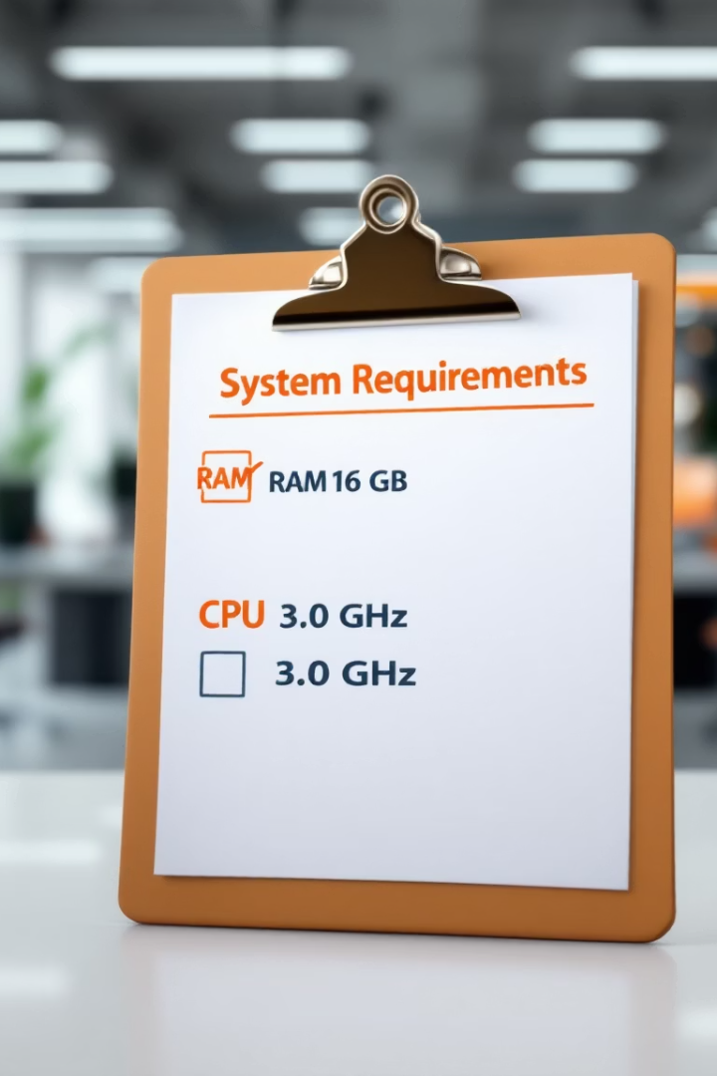



安裝前準備
檢查系統規格
硬碟空間
確保您的電腦有足夠的處理能力和記憶體空間。
至少預留 10GB 硬碟空間用於安裝模型。
記憶體需求
建議至少 8GB RAM，使用較大模型時需 16GB 以上。

Slide 4




下載 Ollama 安裝檔
訪問官方網站
前往 Ollama 官網 瀏覽。
選擇平台版本
根據您的作業系統選擇 Windows、macOS 或 Linux 版本。
點擊下載按鈕
畫面上會顯示適合您系統的下載選項。

Slide 5
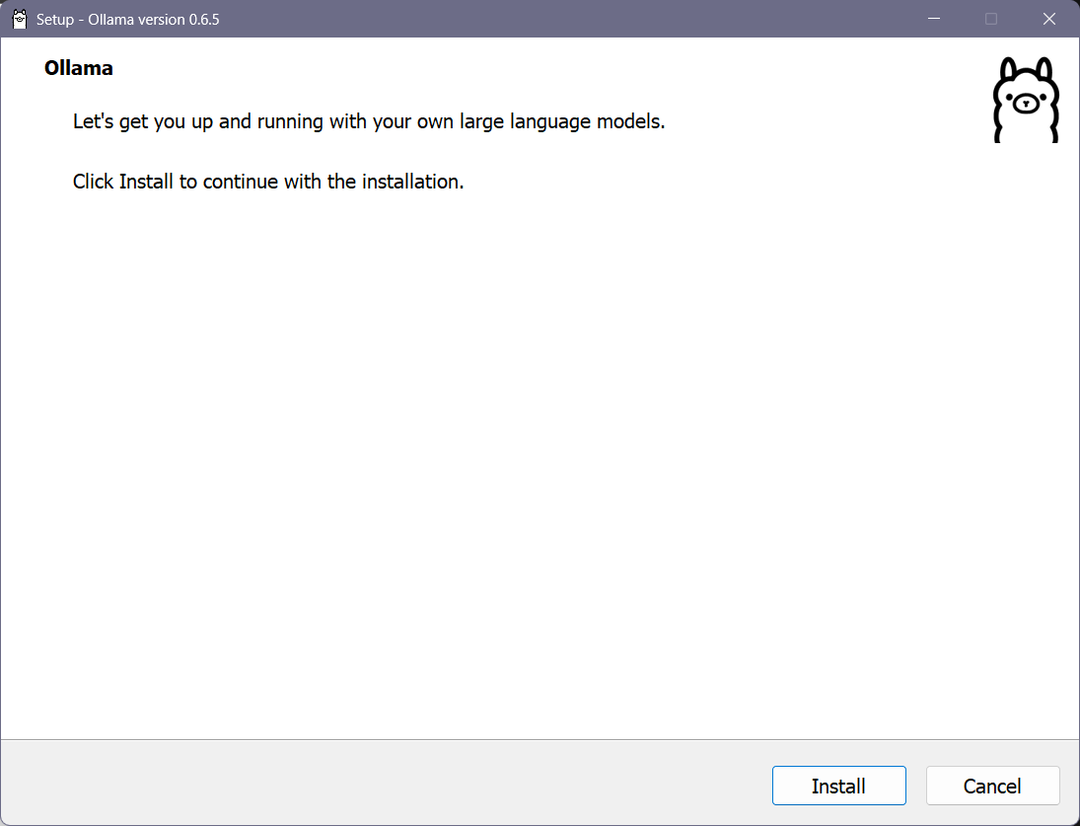
安裝 Ollama 軟體
執行安裝檔
雙擊下載的安裝檔案，啟動安裝程序。
依照安裝提示
按照畫面指示完成安裝步驟。
等待安裝完成
安裝時間視您的電腦效能而定，請耐心等待。

Slide 6
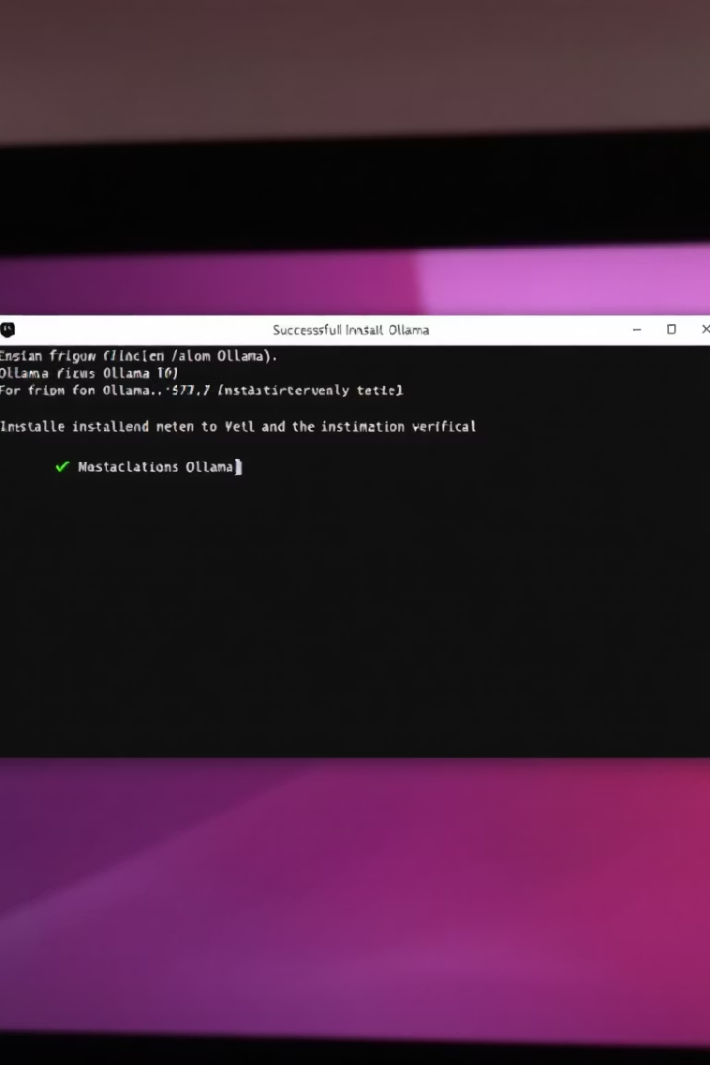
驗證安裝成功
開啟命令提示字元
按下 Win+R，輸入 cmd 或 powershell
輸入 Ollama 指令
簡單輸入 ollama 並按下 Enter
確認指令列表
若顯示可用指令清單，表示安裝成功
查看版本
輸入 ollama -v 查看版本資訊

Slide 7
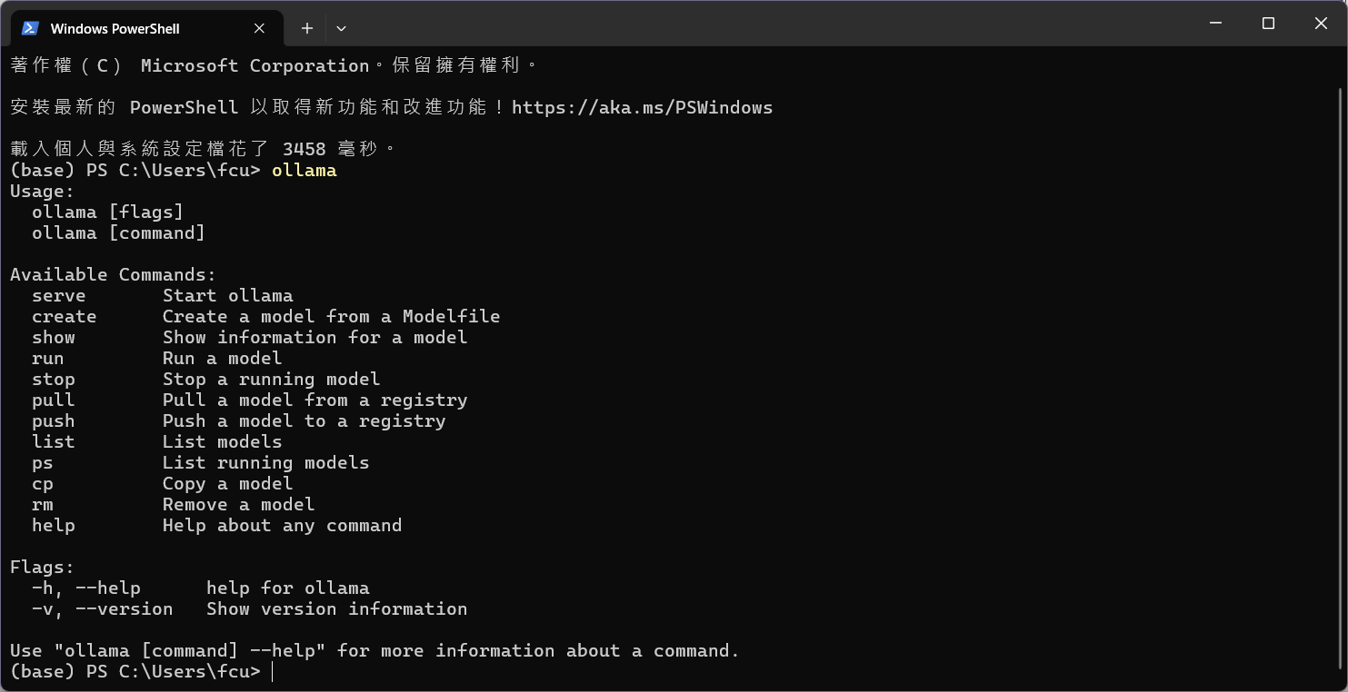

Slide 8
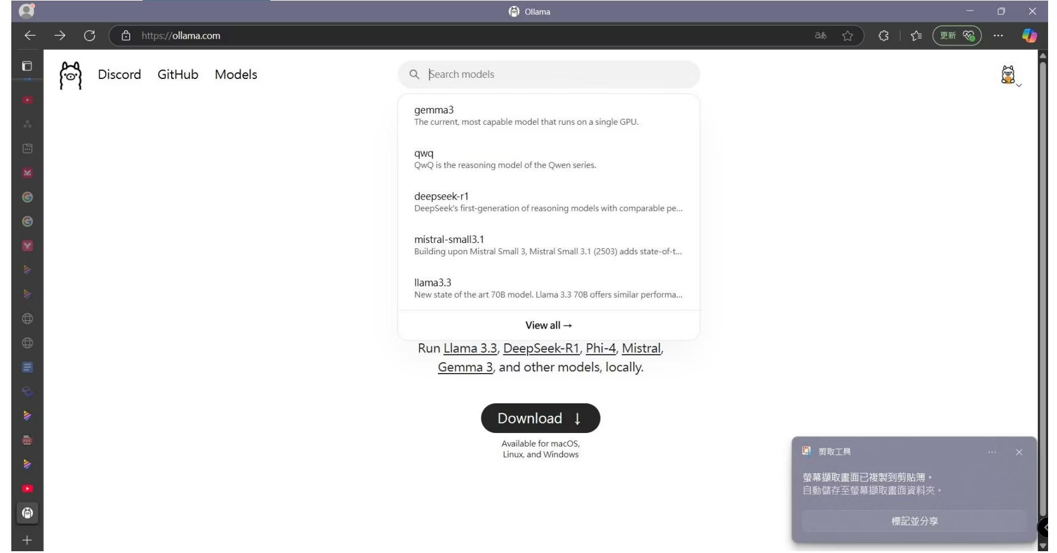
瀏覽可用語言模型
前往官網模型庫
訪問 Ollama 官網的模型庫頁面
篩選模型類型
根據模型大小、用途或語言進行篩選
選擇合適模型
依照自己的需求和硬體規格選擇適合的模型

Slide 9








下載您的第一個模型
開啟終端機
輸入下載指令
開啟命令提示字元或 PowerShell
使用「ollama run 模型名稱」開始下載
確認下載完成
等待下載完成
當命令列顯示「success」時表示下載完成
視您的網路速度和模型大小，可能需要幾分鐘

Slide 10
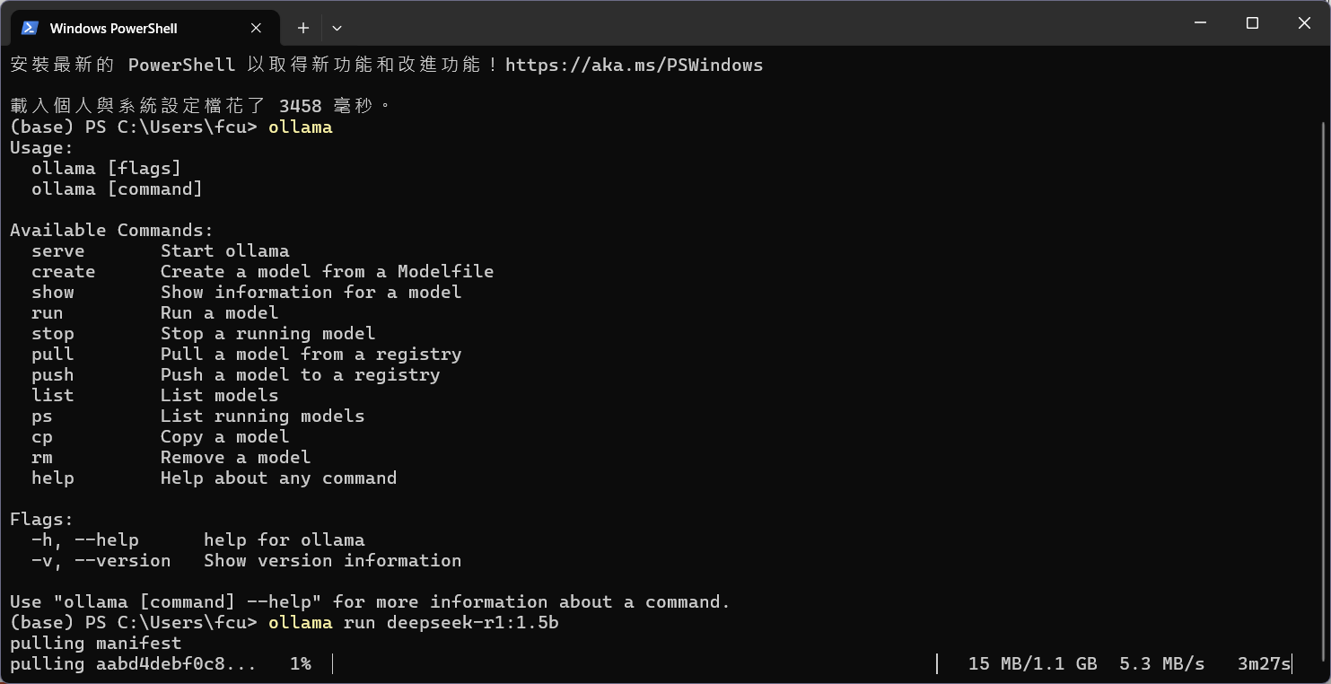
下載語言模型
於命令列輸入ollama run deepseek-r1:1.5b 並等待安裝

Slide 11

開始與模型對話
輸入您的問題
多輪對話
下載完成後，您會看到提示符號「>>>」。
模型會記住對話的歷史內容。
直接輸入您的問題或指令，按下 Enter 送出。
您可以持續提問，或參考先前的對話內容。
模型會根據您的輸入產生回應。
這種連續性讓對話更自然流暢。

Slide 12






選擇適合的模型
大型模型 (20B+)
最高性能，需要強大硬體
中型模型 (7B-13B)
平衡性能與資源需求
小型模型 (1B-5B)
輕量快速，適合一般電腦

Slide 13




測試模型性能
啟用詳細輸出
使用「--verbose」參數查看模型運行的詳細資訊。
例如：ollama run deepseek-r1:1.5b --verbose
觀察資源使用
查看模型生成回應時的 CPU、GPU 使用率。
了解每秒生成的詞（tokens）數量。
測試響應時間
評估模型回應的速度和延遲情況。
不同模型和硬體條件下表現各異。

Slide 14
管理已下載的模型
查看模型列表
刪除不需要的模型
使用 ollama list 命令查看所有已下載的模型。
使用 ollama rm 模型名稱 指令刪除不需要的模型。
可以看到模型名稱、大小和下載日期。
釋放硬碟空間，優化系統資源。
查看模型詳情
使用 ollama show 模型名稱 查看特定模型的詳細資訊。
了解模型參數、版本和功能特性。

Slide 15





切換不同模型
列出模型
停止當前模型
啟動新模型
切換完成
先使用 ollama list 查看已安裝的模型清單。
使用 Ctrl+C 或 /exit 退出當前模型。
輸入 ollama run 新模型名稱 啟動另一個模型。
新模型載入後，即可開始新的對話。

Slide 16

對話操作指令
/?
/exit
Ctrl+C
顯示幫助
退出對話
中斷生成
顯示所有可用的聊天命令和快捷鍵。
結束當前模型對話，返回命令提示符。
立即停止模型生成回應，保留已生成內容。

Slide 17





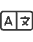


為特定任務選擇模型
程式代碼
多語言支持
選擇 codellama 或 deepseek-coder 等專門為代碼生成優化的模型。
使用 llama3-taide-lx 等支援中文的模型獲得更好的中文理解能力。
創意寫作
邏輯推理
選擇 phi-2 或 mistral 等模型獲得更好的創意內容生成。
deepseek-r1 系列在邏輯分析與推理任務上表現優異。

Slide 18





使用模型的最佳實踐
明確指令
多輪對話
提供詳細、具體的指令獲得更精確的結果。
透過後續提問逐步完善和調整模型的回應。
指定格式
嘗試不同模型
明確說明您希望輸出的格式，如列表、表格或程式碼。
同一問題在不同模型上嘗試，找出最適合的模型。

Slide 19

台灣版
ollama run cwchang/llama3-taide-lx-8b-chat-alpha1:latest
剛好最近國家實驗研究院、數發部和國科會聯手合作的 TAIDE（Trustworthy AI Dialogue Engine，可信任生成式AI引擎）計劃釋出了 TAIDE-LX-7B-chat（基於 Llama-2）

Slide 20
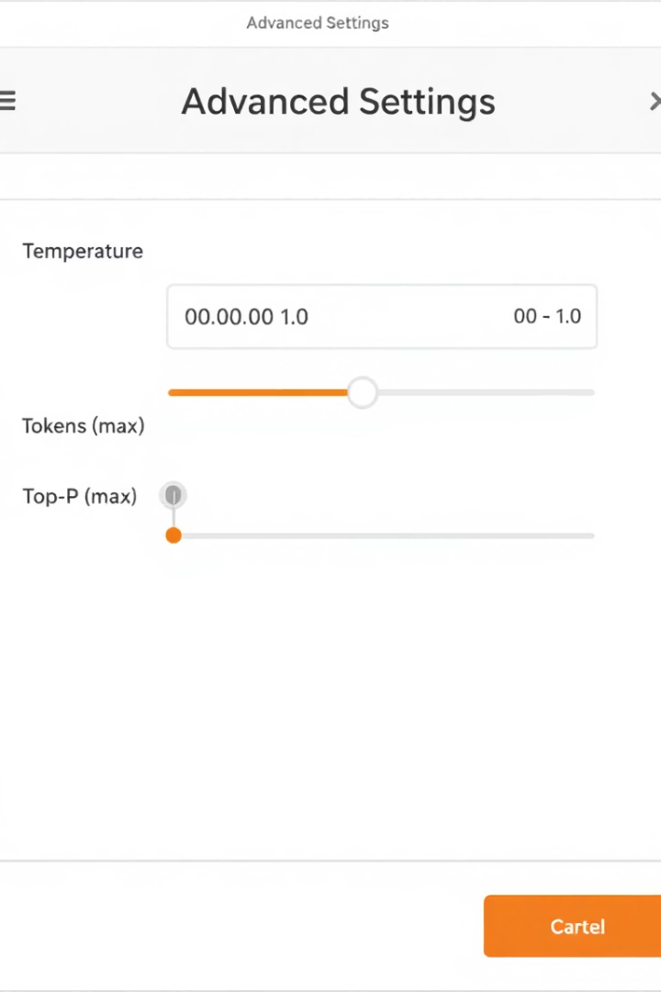
模型參數調整
--temperature
調整模型回應的創意程度，0.1（保守）到 2.0（創意）
--top_p
控制回應的多樣性，0.1（精確）到 1.0（多樣）
--num_ctx
設定上下文窗口大小，影響模型可「記住」的對話長度
--num_predict
限制模型生成的最大詞元數量

Slide 21
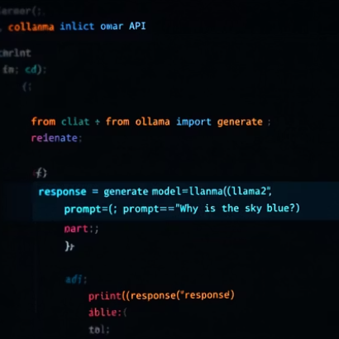
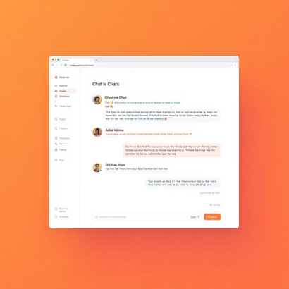
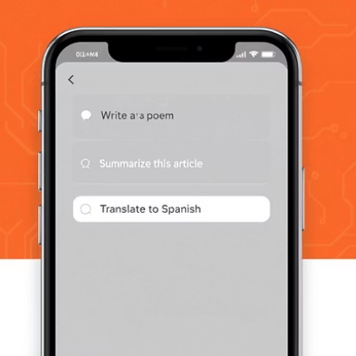
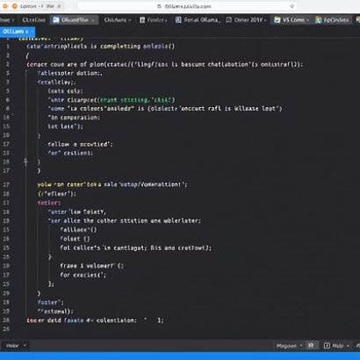
Ollama 與其他工具整合
Ollama 提供 API 介面，可與其他應用程式和開發工具整合，擴展使用場景。

Slide 22
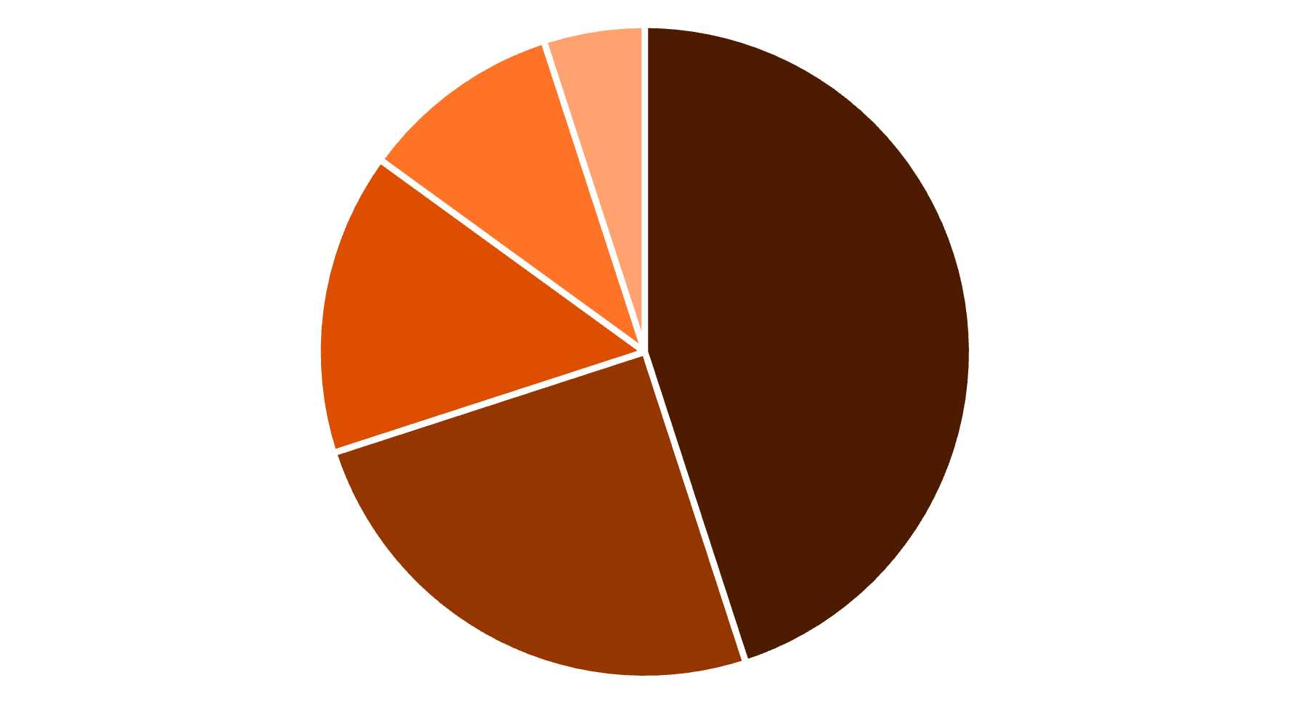
疑難排解常見問題
記憶體不足
下載失敗
模型回應慢
命令不識別
其他問題
記憶體不足是最常見的問題，選擇較小的模型或增加電腦記憶體可解決。下載失敗多與網路連接有關，重試或使用代理伺服器可能有幫助。

Slide 23
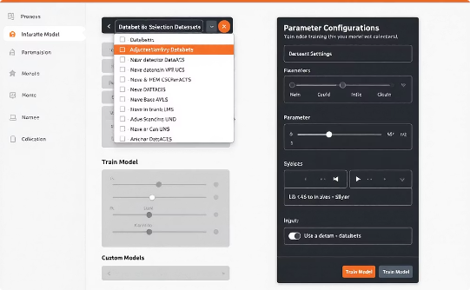


進階使用與未來發展
自定義模型
多模態整合
協作應用
使用 Modelfile 創建自己的專屬模型，針對特定領域進行優化。
未來版本將支援圖像處理、語音辨識等多模態功能。
團隊共享模型，共同開發和訓練特定領域的 AI 助手。

Slide 24
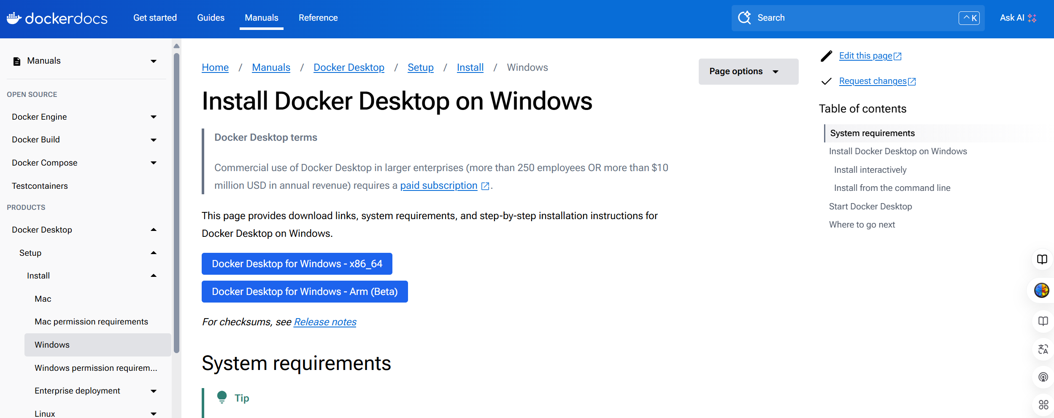
https://docs.docker.com/desktop/setup/install/windows-install/

Slide 25
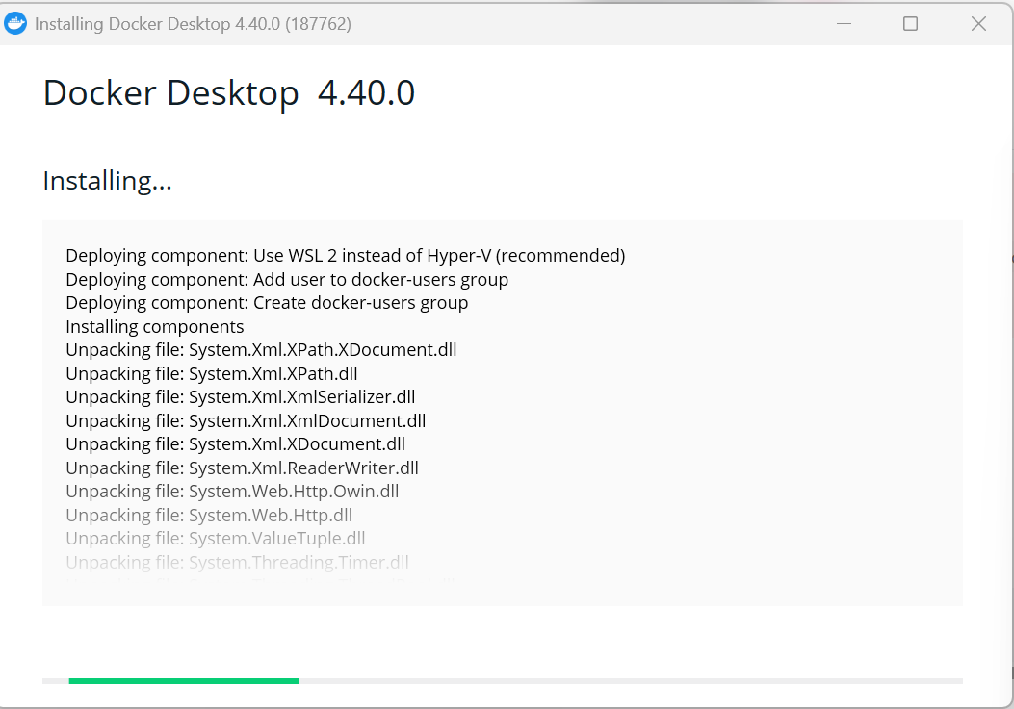

Slide 26
docker run -d -p 3000:8080 -v ollama:/root/.ollama -v open-webui:/app/backend/data --name open-webui --restart always ghcr.io/open-webui/open-webui:ollama
docker run -d -p 3000:8080 --add-host=host.docker.internal:host-gateway -v open-webui:/app/backend/data --name open-webui --restart always ghcr.io/open-webui/open-webui:main
https://hackmd.io/@LHB-0222/open-webui

Slide 27
安裝完成後，訪問 http://localhost:3000 即可使用 Open WebUI。

